Slide 1
关于 PBF 流体模拟算法的理解

Slide 2
Position Based Fluids（PBF）
PBF 算法是一种基于位置的流体粒子模拟算法
与主流的PCISPH算法相比：
能够在更大时间步进的情况下保证几乎相同不可压缩性的效果
提升了液体模拟的效率，达到实时液体模拟

Slide 3
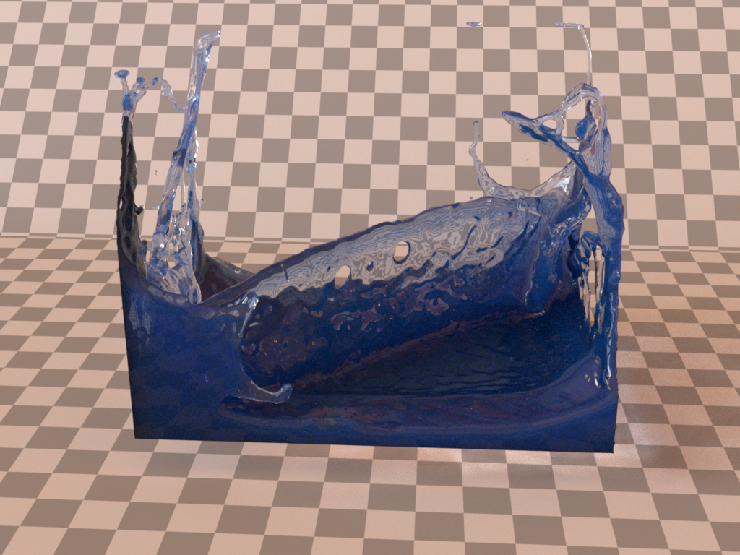

Slide 4

基于PBD框架
Position Based Dynamics 基于位置的动力学
最开始应用于模拟柔性物体形变
通过约束（Constraint） 修正粒子位置

Slide 5


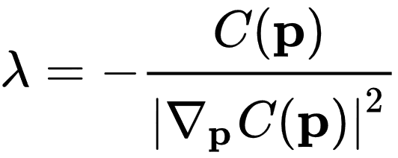
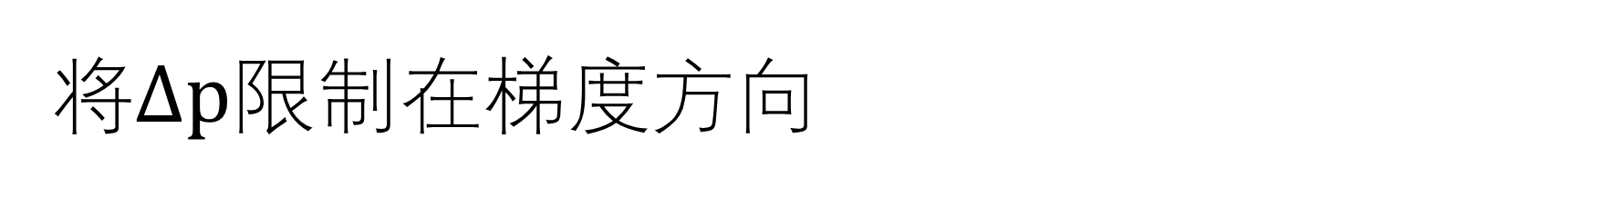
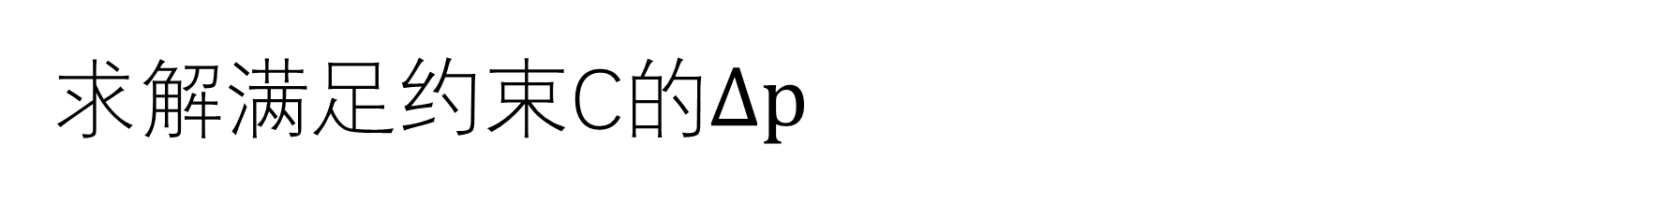
求解满足约束C的$∆p$
将$∆p$限制在梯度方向

Slide 6
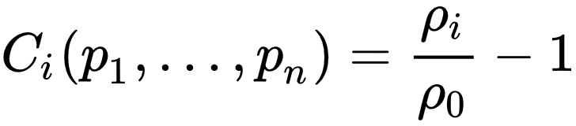
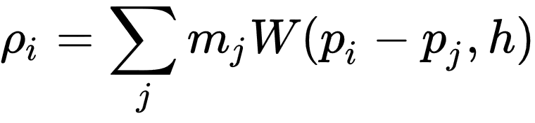
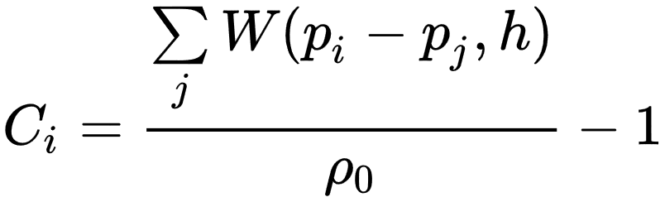
PBF中的密度约束

Slide 7
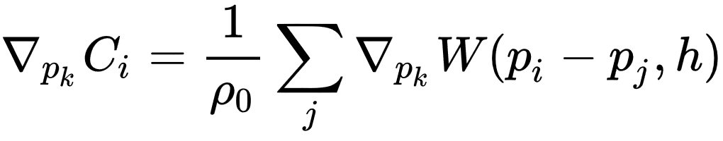
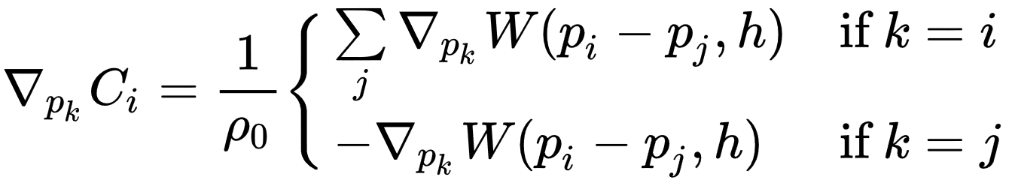
密度约束的梯度

Slide 8
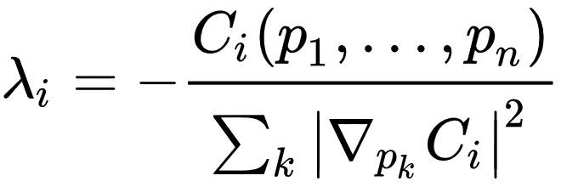
带入到PBD框架中

Slide 9
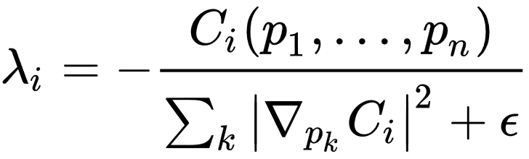
软化约束

Slide 10
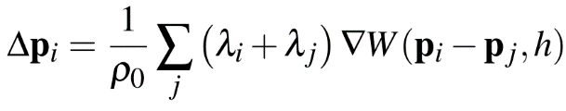
最终位置修正

Slide 11
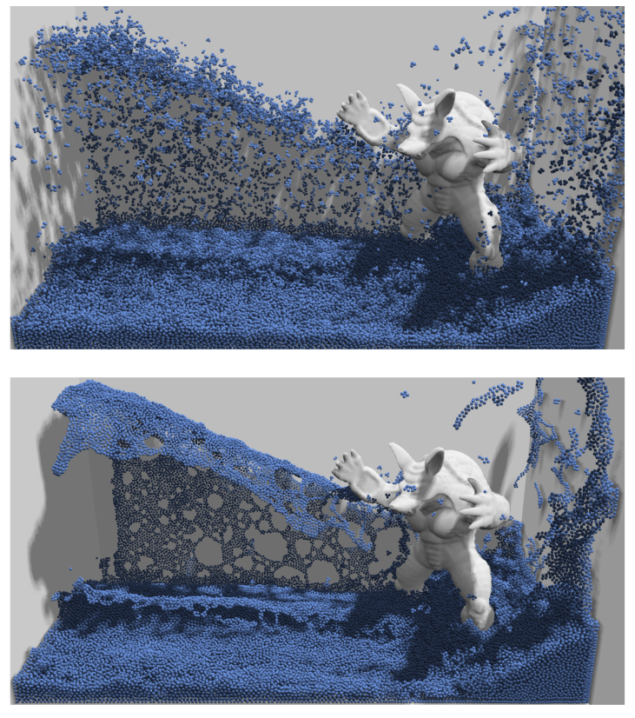
拉伸不稳定性

Slide 12
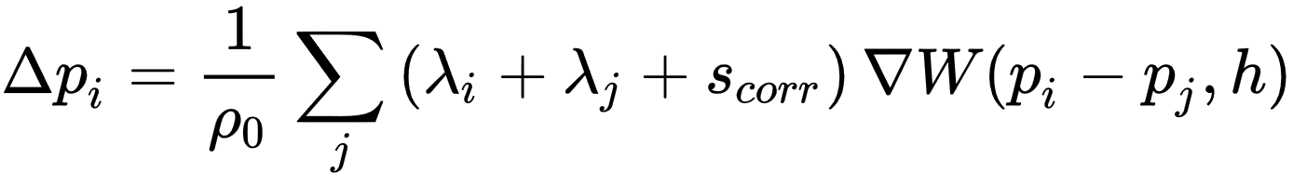
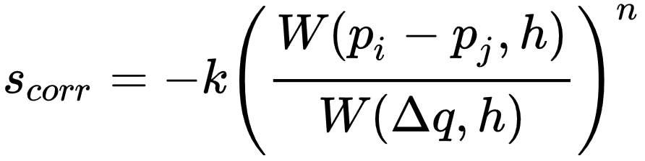
加入排斥项ε_corr

Slide 13
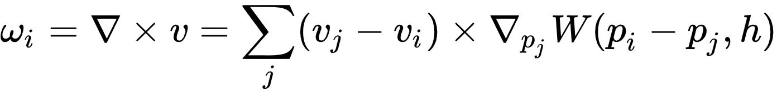
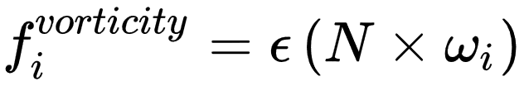
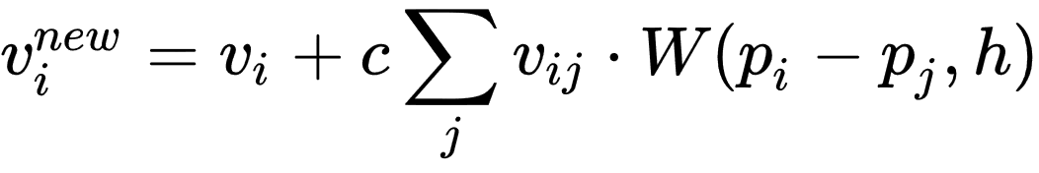
涡度约束和粘度

Slide 14
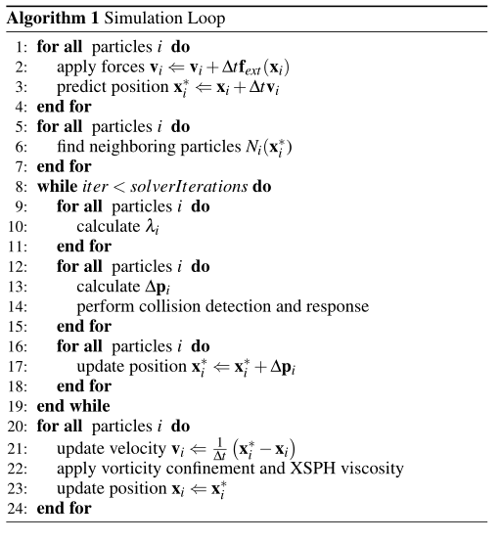
算法

Slide 15
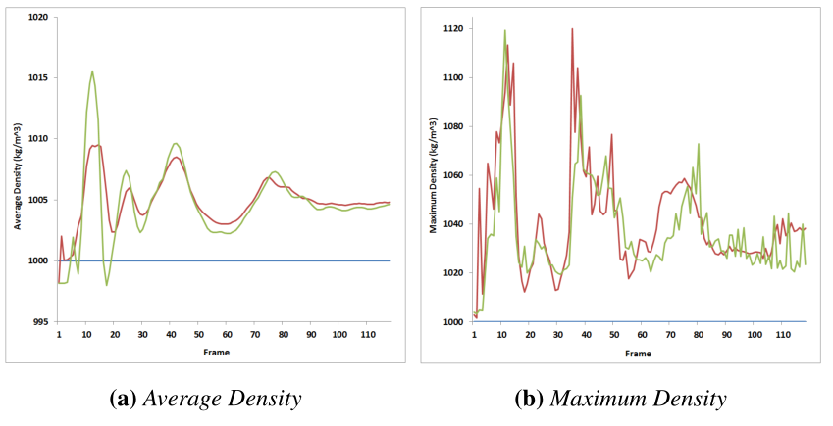
结果

